Slide 1
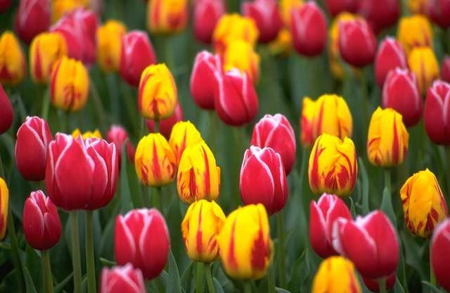
Страна тюльпания

Slide 2
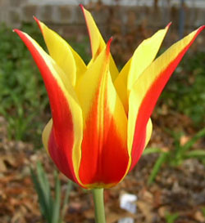
«Лале»

Slide 3
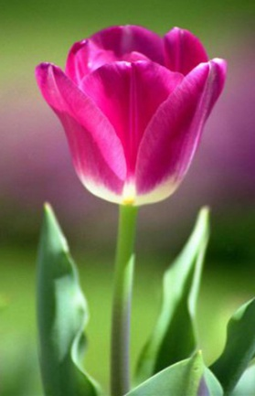
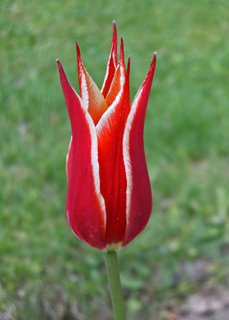
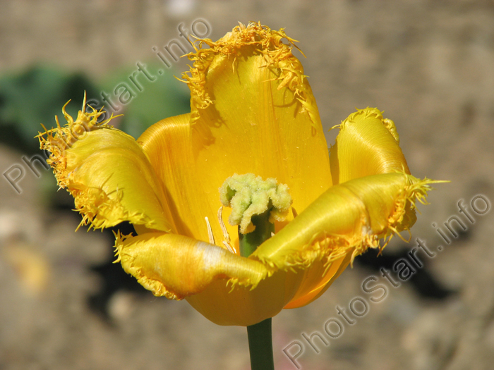
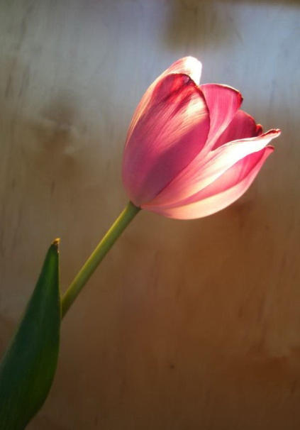
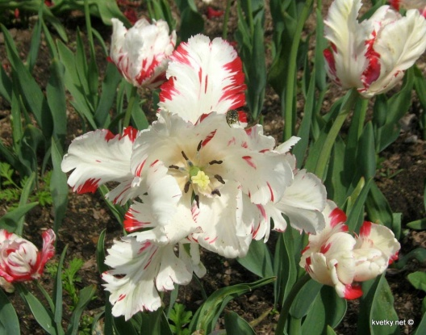
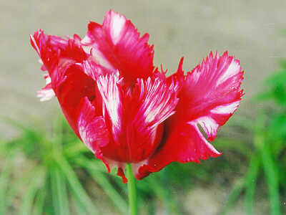
Золотой век тюльпанов

Slide 4
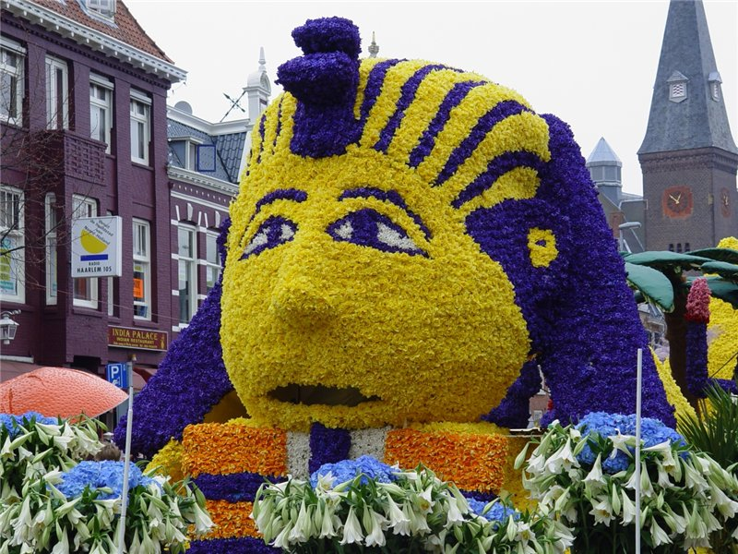
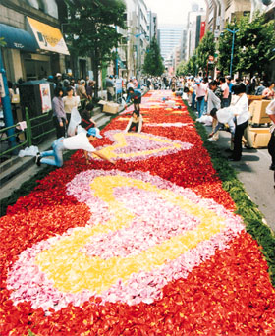
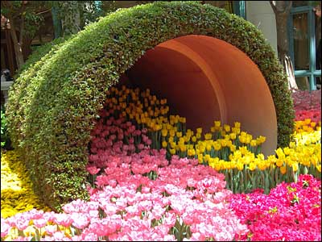
Праздники в честь тюльпанов

Slide 5
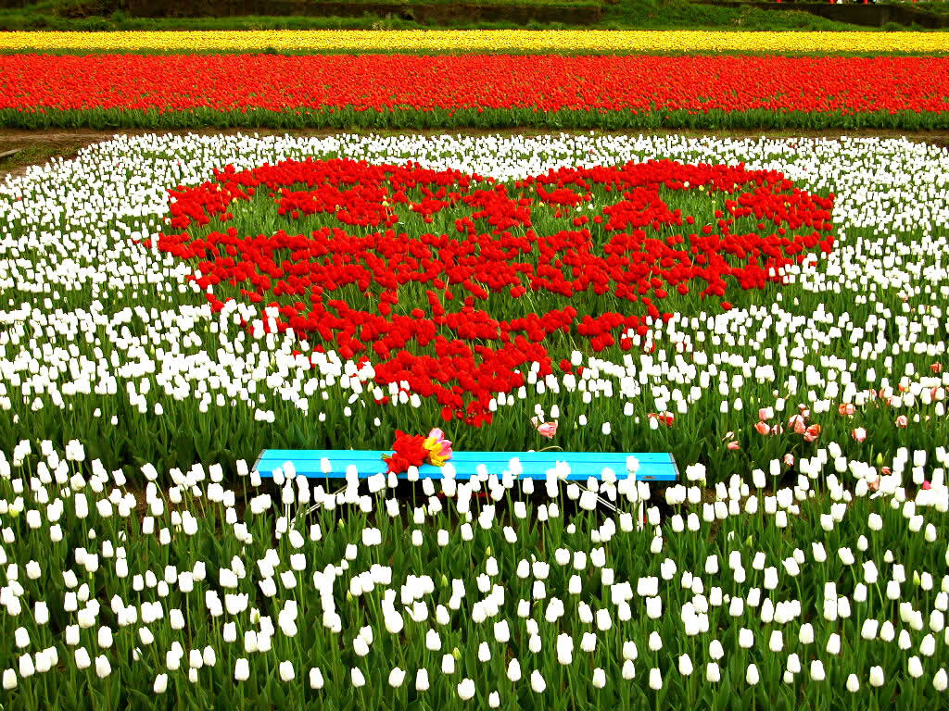
Апогея страсти к тюльпанам

Slide 6
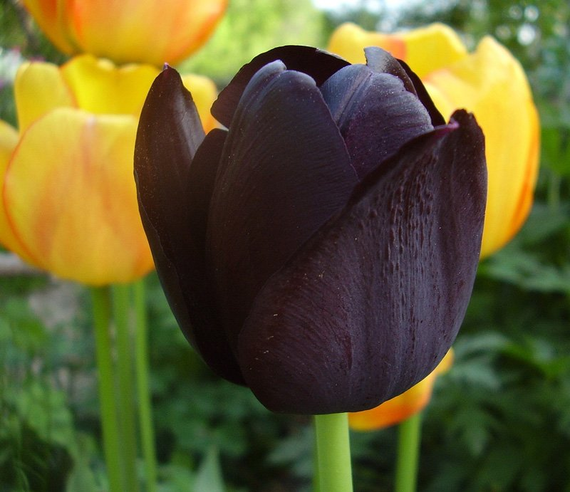
Черный тюльпан

Slide 7
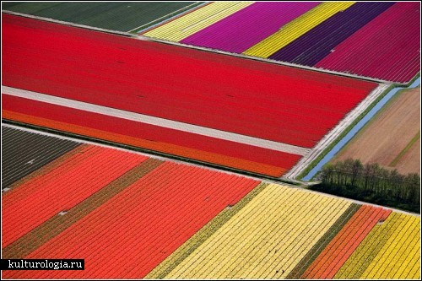
Плантации тюльпанов в Голландии

Slide 8
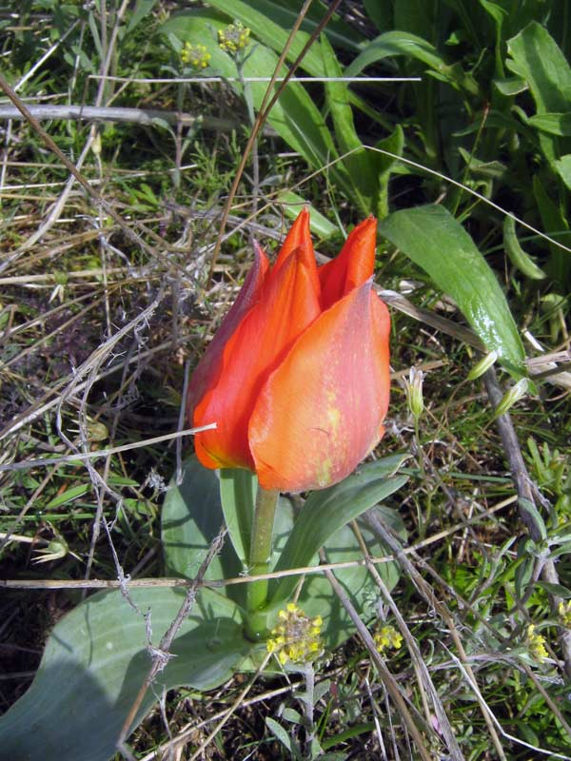
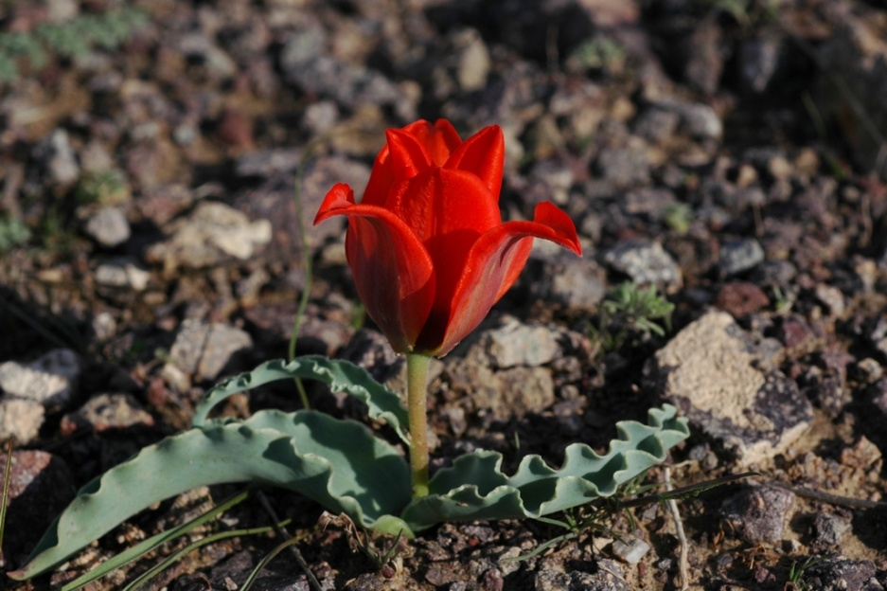
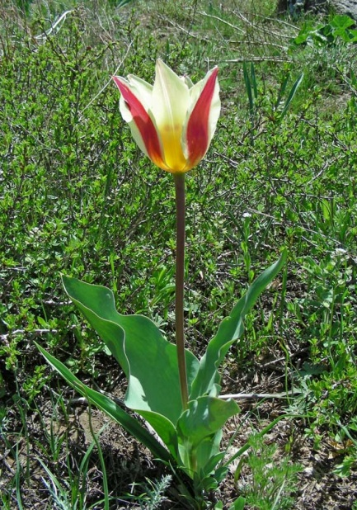
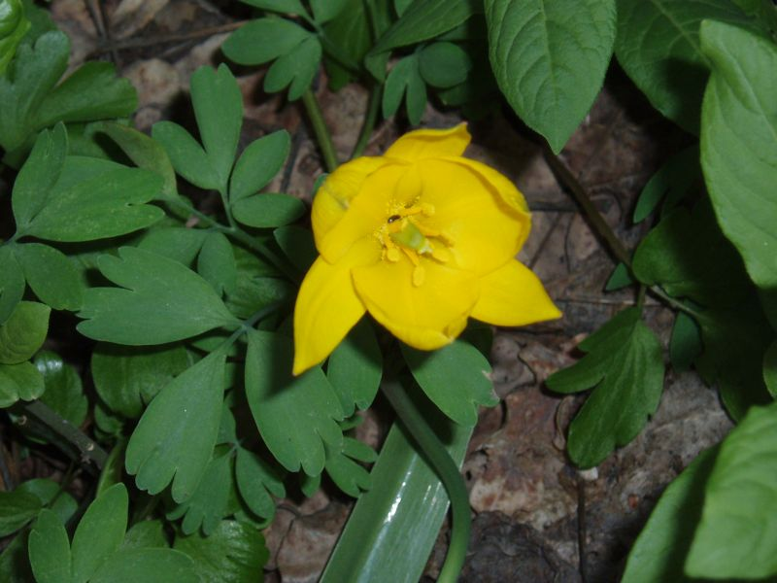
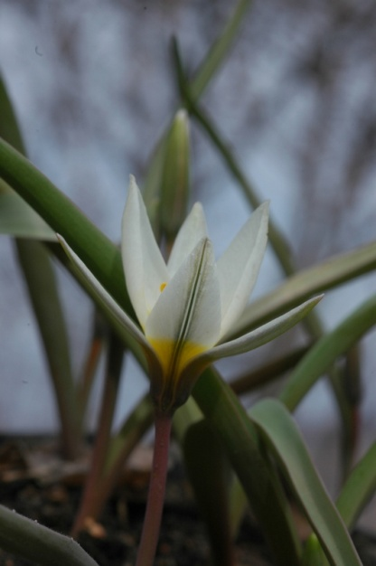
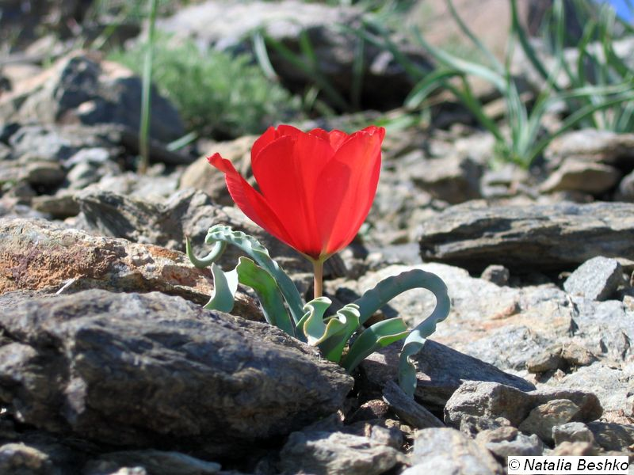
Тюльпаны из Красной книги Казахстана
Тюльпан Грейга
Тюльпан Альберта
Тюльпан Кауфмана
Тюльпан Биберштейна
Тюльпан поникающий
Тюльпан Королькова

Slide 9
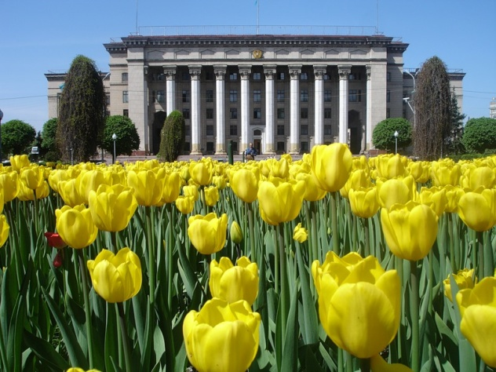
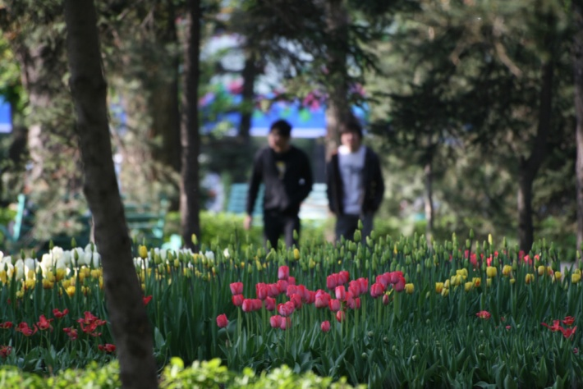
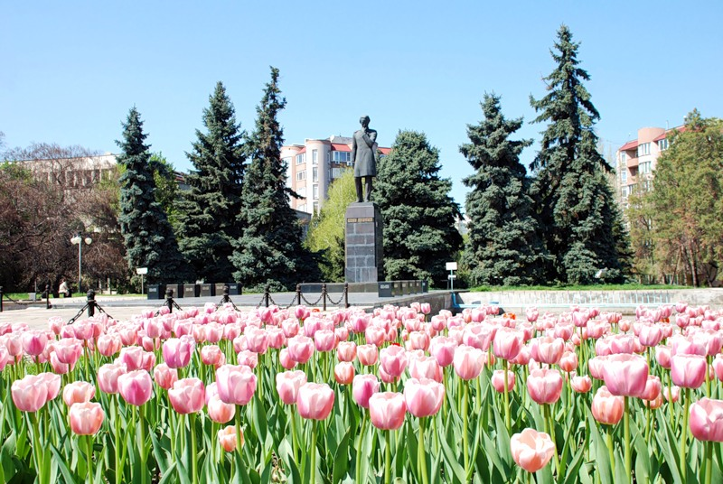
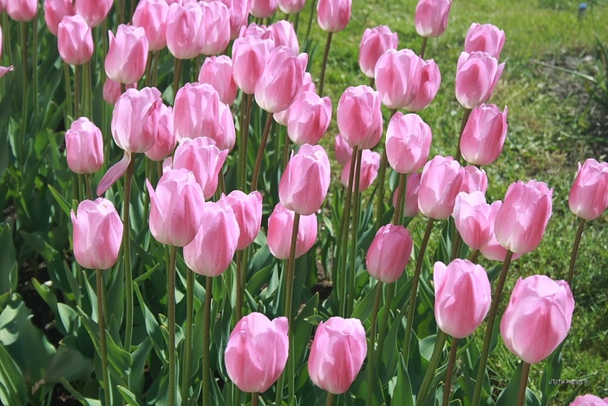
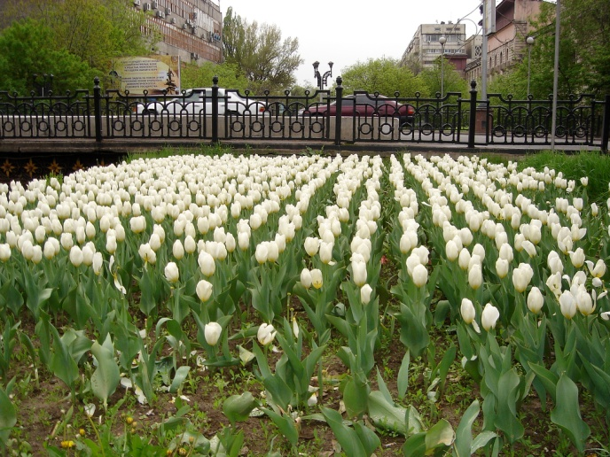
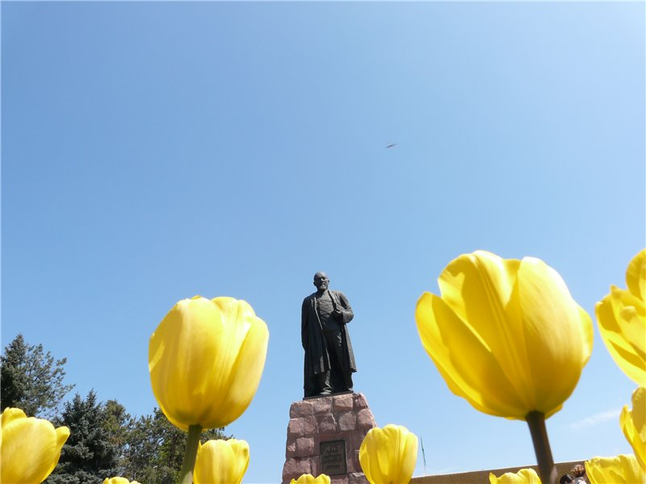
Алматы - город тюльпанов

Slide 10
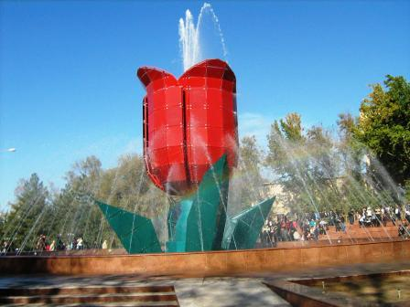
Фонтан «Тюльпан» в Шымкенте

Slide 11

Опорная схема «страна Тюльпания»
Тюльпан – ни один цветок, после розы, не обрастал таким ореолом поклонения и восхищения. Более 3000 видов
Произрастает в дикой природе по 40 – ому градусу «коридор» в области от северного Китая до южной Европы (Персия, Иран, Турция, Казахстан )
Голландия – вторая родина тюльпанов. I место в мире по выращиванию тюльпанов «тюльпаномания»
Казахстан – родина 35 видов тюльпанов 18 видов занесены в Красную книгу Казахстана
Южно – Казахстанская область заповедник Аксу – Джабаглы 23 вида произрастает, из них 6 занесены в Красную книгу. Тюльпаны Грейга и Кауфмана – родоначальники всех известных в мире сортов
Персия самые ранние стихи о тюльпане 1050 г.
Турция – «Лале» 1500г (Османская Империя)
1554г. Огье де Бюсбек в Австрию
Англия, Франция, Германия, Голандия

